Slide 1





Chào mừng các em đến với
tiết Tiếng Việt
Giáo viên: Bùi Phương Thảo

Slide 2
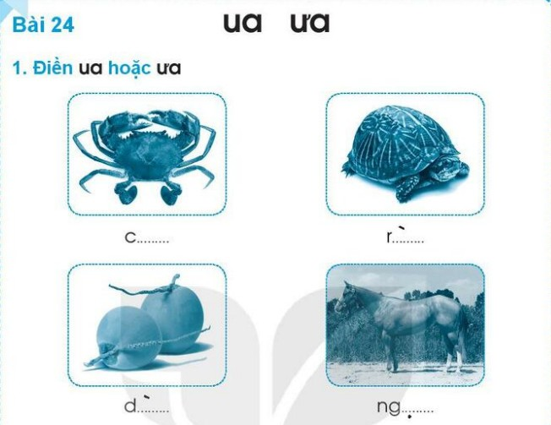

Slide 3
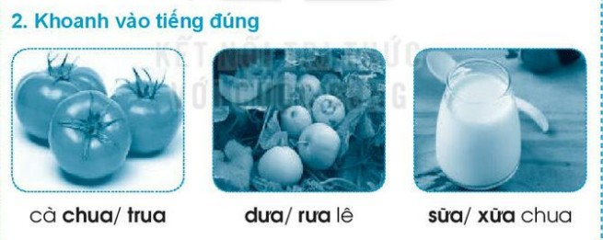

Slide 4
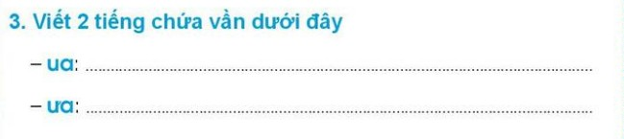

Slide 5
ua
ua
ưa
ưa

Slide 7
múa,
tua,
chúa
mưa,
đưa,
cửa.

Slide 8




Cảm ơn thầy cô và các em học sinh

